Slide 1

BlockClust clustering et classification efficace des ARNs non codant tirés des profils d’RNA-seq
Chazalviel
Maxime

Slide 2
Introduction
ARNs non codant
Comment trouver leur fonction?
clustering des transcrits selon la séquence et la structure secondaire
L’approche BlockClust
Notes:
L’ARNs non codant joue un rôle vital dans beaucoup de processus cellulaire comme l’épissage de l’ARN, la translation ou la régulation des gènes. Hors la plupart des ARNs non codant ne sont pas annotés fonctionnellement.
Une des approches les plus connues pour assigner des fonctions putative est le clustering des transcrits selon la séquence et la structure secondaire. Pas le mieux car la séquence d’information est changée par les modifications post-transcriptions, et la structure secondaire est seulement un proxy un indicateur une prédiction pour la conformation 3D de l’ARN polymer.
Un type d’informations différent qui n’a pas le problème vu précédemment et qui peut être utilisé pour la détection des classes d’ARN, est le « pattern of processing » et ses traces dans les ‘reads data’.
BlockClust est une approche efficace pour la détection de transcrit avec le même système de fonctionnement. Les auteurs propose un nouveau moyen d’encoder les profils d’expression en structures discrètes compactes, qui peuvent alors être traitées en utilisant la technique du graph-kernel. Ils réalise à la fois un clustering non supervisé et développent des models discriminatoires spécifique aux familles. Et finalement ils montrent comment l’approche est précise, modulable et robuste selon les différents organismes, tissus et variétés de cellule.
Rappelons la méthode expérimentale : on récolte les ARN de nombreuses cellules à la fois, on les coupe en fragments qu'on amplifie par PCR et qu'on donne à manger à un séquenceur. Celui-ci nous retourne de petits bouts de séquence génomique, des "reads", sous forme de texte avec des A,T,G,C. Vous héritez de dizaines de millions de ces petites phrases.
On part du principe que le nombre de reads est proportionnel à l'abondance des ARN correspondants dans la cellule, le but étant d'estimer cette abondance.
Le RNA-seq est une technique relativement récente et faire partie de ce qu'on appelle "séquençage de seconde génération" (next-generation sequencing) ou "séquençage à haut débit" (high-throughput sequencing), avec le ChIP-seq et ses contemporains.
- See more at: http://bioinfo-fr.net/lanalyse-de-donnees-rna-seq-mode-demploi#intro

Slide 3
Démarche
Features
Graph-kernel
Encodé les profile d’expression
Génération de caractéristiques combinatoires
Notes:
L’idée centrale de la méthode BlockClust est de caractériser les locis transcrits en utilisant les profils d’expression obtenues à partir d’un protocole expérimentale de séquençage. On extrait les attributs caractéristiques à partir des profils d’expressions.
On code alors la séquence de plusieurs attributs en structures compactes discrètes, que ns avons ensuite traités en utilisant un "graph-kernel« .
Voir doc Sup graph-kernel?
Les deux points essentiels de BlockClust sont :
- encodé les profile d’expression avec des attributs discretisés
- génération de caractéristiques combinatoires à partir de la séquence d’attributs.

Slide 4
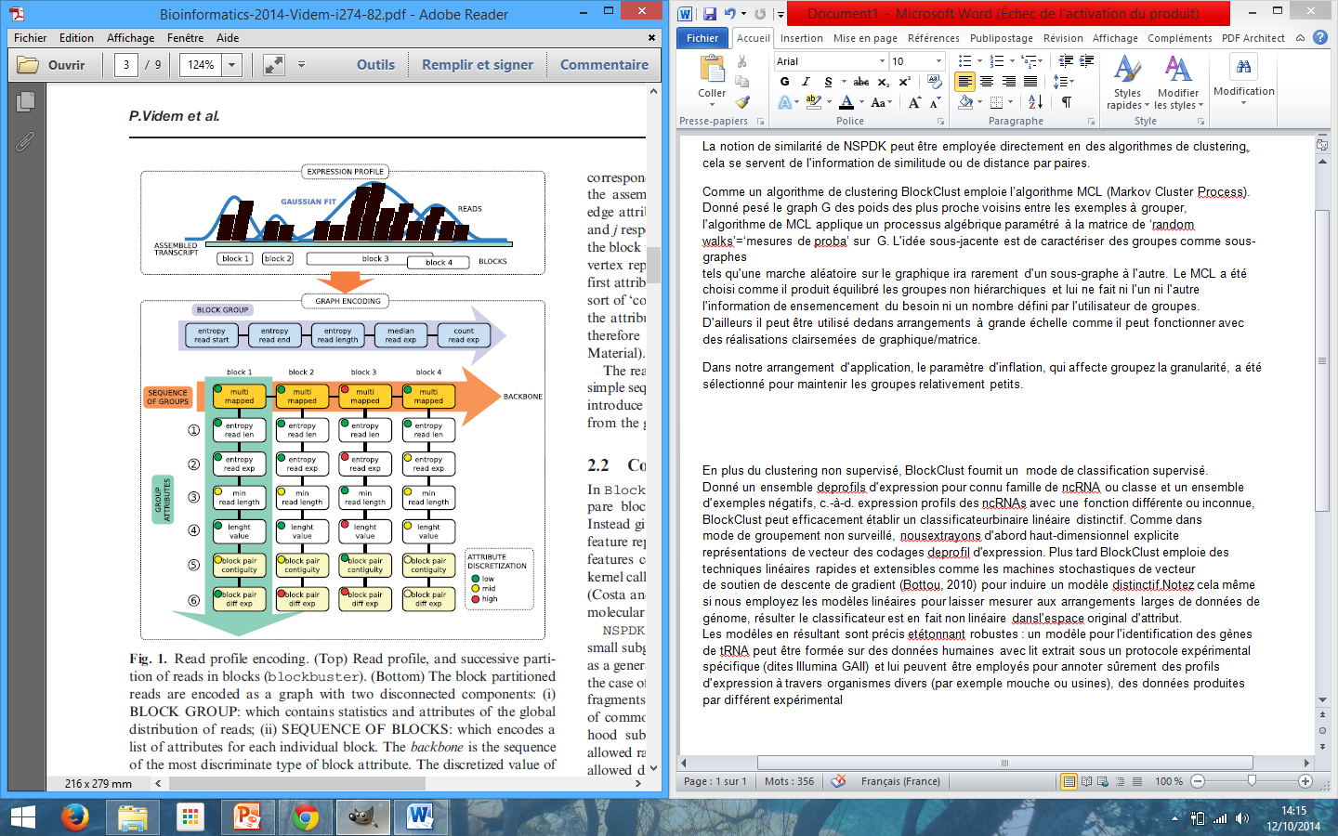
Codage des profils d’expression
Notes:
Avec le terme profil d’expression on désigne l’ensemble de read sequences assemblés relative à un transcrit donné. Afin d’extraire ces profils, il est nécessaire d’aligner les ‘reads’ contre la référence génomique qui leurs correspond afin d’obtenir leurs coordonnées chromosomique.
L’information sur les reads alignés est

Slide 5
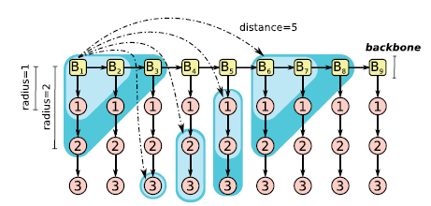
Génération de caractéristiques combinatoires
Fig2
Notes:
Dans BlockClust nous n'utilisons pas des techniques basées sur alignement pour comparer les groupes de blocks, car le temps de calcul serait trop long. Au lieu de ça on extrait des caractères explicits qui pourra etre utilisé plus efficacement. les caractéristiques considérées sont celles développées pour un ‘graph kernel’ appelé Neighborhood Subgraph Pairwise Distance Kernel (NSPDK).
Le shema suivant montre comment sont générés les caractères avec un rayon et une distance donnée.

Slide 6
Clustering des profils d’expressions des ARN non-codant
Notes:
La notion de similarité de NSPDK peut être employée directement en des algorithmes de clustering, cela se servent de l'information de similitude ou de distance par paires.
Comme un algorithme de clustering BlockClust emploie l’algorithme MCL (Markov Cluster Process). Donné pesé le graph G des poids des plus proche voisins entre les exemples à grouper, l'algorithme de MCL applique un processus algébrique paramétré à la matrice de ‘random walks’=‘mesures de proba’ sur G. L'idée sous-jacente est de caractériser des groupes comme sous-graphes tels qu'une marche aléatoire sur le graphique ira rarement d'un sous-graphe à l'autre. Le MCL a été choisi comme il produit équilibré les groupes non hiérarchiques et lui ne fait ni l'un ni l'autre l'information de ensemencement du besoin ni un nombre défini par l'utilisateur de groupes. D'ailleurs il peut être utilisé dedans arrangements à grande échelle comme il peut fonctionner avec des réalisations clairsemées de graphique/matrice.
Dans notre arrangement d'application, le paramètre d'inflation, qui affecte groupez la granularité, a été sélectionné pour maintenir les groupes relativement petits.

Slide 7
Classification des profils d’expressions des ARN non-codant
Notes:
En plus du clustering non supervisé, BlockClust fournit un mode de classification supervisé. Donné un ensemble deprofils d'expression pour connu famille de ncRNA ou classe et un ensemble d'exemples négatifs, c.-à-d. expression profils des ncRNAs avec une fonction différente ou inconnue, BlockClust peut efficacement établir un classificateurbinaire linéaire distinctif. Comme dans mode de groupement non surveillé, nousextrayons d'abord haut-dimensionnel explicite représentations de vecteur des codages deprofil d'expression. Plus tard BlockClust emploie des techniques linéaires rapides et extensibles comme les machines stochastiques de vecteur de soutien de descente de gradient (Bottou, 2010) pour induire un modèle distinctif.Notez cela même si nous employez les modèles linéaires pour laisser mesurer aux arrangements larges de données de génome, résulter le classificateur est en fait non linéaire dansl'espace original d'attribut. Les modèles en résultant sont précis etétonnant robustes : un modèle pour l'identification des gènes de tRNA peut être formée sur des données humaines avec lit extrait sous un protocole expérimental spécifique (dites Illumina GAII) et lui peuvent être employés pour annoter sûrement des profils d'expression à travers organismes divers (par exemple mouche ou usines), des données produites par différent expérimental

Slide 8
Résultats & discussions
Q1 : Clustering d’ARNs non codant avec des profils d’expression encodé
Q2 : Robustesse et modularité
Q3 : Annotation des ARNs nc avec des profils d’expression encodé
Q4 : Comparaison des performances
Analyse des clusters d’ARNnc connus

Slide 9
Q1 : Clustering d’ARNs non codant avec des profils d’expression encodé
Différentes mesures de performances et résultats
Score de similarité
AUC ROC
Pureté
Ensemble de données
NGS data generated
Optimisation des paramètres
BlockClust
Block identification
Codage du graphe
Clustering ou classification
Blockbuster
Grain resolution
Résolution de discrétisation

Slide 10
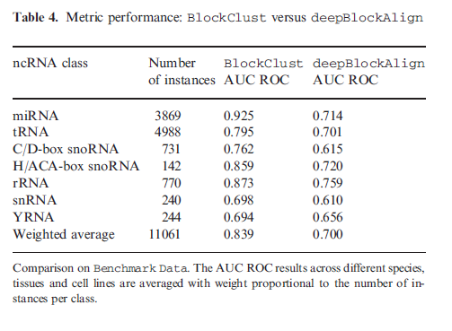
Q2 : robustness and range of applicability

Slide 11
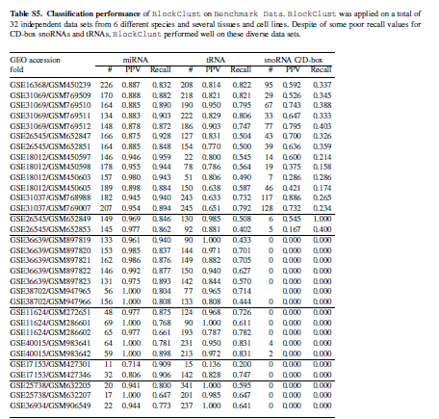
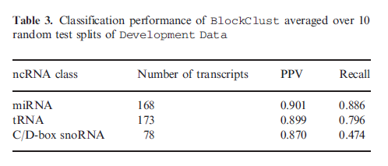
Q3 : annotation des ARNs nc avec des profils d’expression encodé

Slide 12
Q4 : comparaison des performances

Slide 13
Analyse des clusters d’arn nc connus

Slide 14
Conclusion
Approche efficace pour la détection de transcrit
Codez les profils d'expression en structures discrète
Robuste
Modulable
Fiable
Nouveaux packages
Notes:
Nous avons présenté BlockClust, une approche efficace à détectez la transcription avec les modèles detraitement semblables. La procédure que nous avons proposé est stable en ce qui concerne des changements dedans ordonnançant des machines, des variétés de cellule et les organismes et peuvent être employés pour sûrement grouper et annoter ordonnancerla production à l'augmentation profondeurs. Différemment d'autres méthodes, dans BlockClust nous codez les profils d'expression avec lesstructures discrètes qui peuvent être traité efficacement et, en même temps, peutmaintenir les la plupart de le contenu de l'information des profils. Dans les travaux futurs nous présenterons l'application de BlockClust à de grands ensembles de données de ordonnancement profonds à découvrir classes nouvelles des ncRNAs fonctionnels. BlockClust, y compris toutes les dépendances d'outil, est disponible à le hangar d'outil de galaxie (Goecks et autres,2010), et peut facilement être installé et utilisé par l'intermédiaire d'uneinterface de Web.

